Slide 2
1 тур

Slide 3
Великие математики
Пословицы
Веселые задачи
Замок анаграмм
2 тур

Slide 4
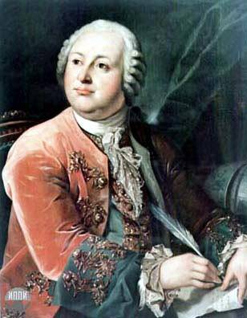
Великие математики за 100
Назовите имя математика
Михаил Васильевич Ломоносов

Slide 5
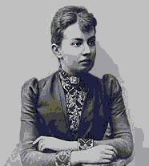
Великие математики за 200
Назовите имя математика
Софья Васильевна Ковалевская

Slide 6
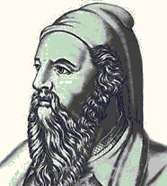
Великие математики за 300
Назовите имя математика
Пифагор Самосский

Slide 7
Великие математики за 400
КОТ В МЕШКЕ

Slide 8
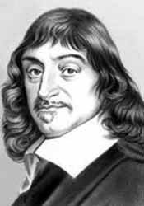
Великие математики за 400
Назовите имя математика
Рене Декарт

Slide 9
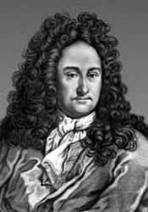
Великие математики за 500
Назовите имя математика
Готфрид Лейбниц

Slide 10
Пословицы за 100
Семеро
….одного не ждут

Slide 11
Пословицы за 200
Двумя
За … зайцами погонишься,
ни … не поймаешь
Одного

Slide 12
Пословицы за 300
Три
Обещанного … года ждут

Slide 13
Пословицы за 400
Семь
У ленивого Емели … четвергов
на недели

Slide 14
Пословицы за 500
Семь
…раз отмерь,
… раз отрежь.
Один

Slide 15
Веселые задачи за 100
Бежала тройка лошадей. Каждая лошадь пробежала 5 км. Сколько км пробежала тройка?
5 км

Slide 16
Веселые задачи за 200
КОТ В МЕШКЕ

Slide 17
Веселые задачи за 200
Шла старуха в Москву, навстречу ей три старика, да еще с каждым стариком по два внука. Сколько всего человек шло в Москву?
1 человек - Старуха

Slide 18
Веселые задачи за 300
Шли две матери с дочерьми, да бабушка с внучкой, нашли полтора пирога. Сколько пирогов досталось каждой?
По половине пирога

Slide 19
Веселые задачи за 400
Летели утки: одна впереди и две позади, одна позади и две впереди, одна между двумя и три в ряд. Сколько летело уток?
3

Slide 20
Веселые задачи за 500
Все знают, что два в квадрате – четыре, три в квадрате – девять. А чему равен угол в квадрате?
90°

Slide 21
Замок анаграмм за 100
атеткмимаа
математика

Slide 22
Замок анаграмм за 200
ригуфа
фигура

Slide 23
Замок анаграмм за 300
кьуноржсот
окружность

Slide 24
Замок анаграмм за 400
ВОПРОС-АУКЦИОН

Slide 25
Замок анаграмм за 400
ятарпеиц
трапеция

Slide 26
Замок анаграмм за 500
елаинпимрят
планиметрия

Slide 27
2 тур

Slide 28
Числа
Треугольники
Ребусы
Поехали-побежали
Финальный тур

Slide 29
Числа за 100
Эти числа появились в связи с необходимостью подсчета предметов.
натуральные

Slide 30
Числа за 200
Что можно сказать о числах, которые оканчиваются нулем или четной цифрой?
Они четные

Slide 31
Числа за 300
При каких операциях над натуральными числами всегда получается натуральное число?
Сложение и умножение

Slide 32
Числа за 400
На какое наименьшее целое число делится без остатка любое целое число?
1

Slide 33
Числа за 500
ВОПРОС-АУКЦИОН

Slide 34
Числа за 500
Умножьте количество пятниц на неделе у непостоянного человека на число гласных букв
в имени папы Буратино.
7·2=14

Slide 35
Треугольники за 100
Равнобедренный треугольник, основание которого равно боковой стороне, является…
Равносторонним

Slide 36
Треугольники за 200
В треугольнике её нет
Диагональ

Slide 37
Треугольники за 300
КОТ В МЕШКЕ

Slide 38
Треугольники за 300
Это название происходит от двух латинских слов «дважды» и «секу», буквально «рассекающиеся на две части». О чем идет речь?
Биссектриса

Slide 39
Треугольники за 400
В каком треугольнике все высоты пересекаются в вершине треугольника?
В прямоугольном

Slide 40
Треугольники за 500
Сколько элементов содержится в треугольнике?
Шесть

Slide 41
Ребусы за 100
ШАР

Slide 42
Ребусы за 200
СУММА

Slide 43
Ребусы за 300
ЛУЧ

Slide 44
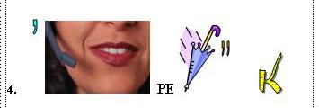
Ребусы за 400
ОТРЕЗОК

Slide 45
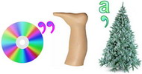
Ребусы за 500
ДИАГОНАЛЬ

Slide 46
Поехали-побежали за 100
С какой скоростью должна бежать собака, чтобы не слышать звона сковородки, привязанной к ее хвосту?
Собаке нужно стоять на месте

Slide 47
Поехали-побежали за 200
Из пункта А выехал автомобиль, ему навстречу из пункта В выехал автобус. Скорость автомобиля в 2 раза больше скорости автобуса. Кто из них окажется ближе к пункту А в момент встречи?
Оба окажутся на одинаковом расстоянии

Slide 48
Поехали-побежали за 300
S=V*T
Данная формула имеет название. Какое?
Формула пути

Slide 49
Поехали-побежали за 400
Морская единица измерения скорости?
Узел

Slide 50
3 тур

Slide 52
Математическая логика
«Полное, социальное, политическое, экономическое, юридическое, имущественное, строгое,
числовое, буквенное, верное…» Отгадай слово.
МНОЖЕСТВО

Slide 53
Математика в лицах
Назовите любимую фразу Евклида, которую вы часто произносите на уроках геометрии
ЧТО И ТРЕБОВАЛОСЬ ДОКАЗАТЬ

Slide 54
Геометрические головоломки
Какая геометрическая фигура одновременно является четырехугольником, параллелограммом,
прямоугольником и ромбом?
КВАДРАТ

Slide 55
Вам шифровка
Попробуйте расшифровать известную русскую пословицу
Препятствие в виде возвышенности
нет
умный
да
восхождение
обход
Умный в гору не пойдет, умный гору обойдет

Slide 56
Формулы
Что означает формула?
ab=ba
Переместительное свойство умножения

Slide 57
Математические символы
Какая цифра в переводе с латинского означает «никакая»?
НОЛЬ

